Slide 1
Arrays, betingelser og løkker

Slide 2
Oversigt
Arrays
Eksplicit initialiserede arrays
Initializer
Associative arrays
Betingelser og løkker
if
if/else
switch/case
while
do-while
for (indeks, betingelse, handling)
for (item in items)

Slide 3
Arrays
JavaScript har også datatypen Array
Arrays er en datastruktur, som kan indeholde en samling af:
data
eller/og reference til objekter
er dynamiske
JavaScript har flere måder at initialisere arrays:
Eksplicit initialiserede arrays
Arrays initialiseret gennem en initializer
Associative arrays
I JavaScript er arrays indeks-0-baserede. Det betyder, at første indeks i et array er tallet 0 (nul)

Slide 4
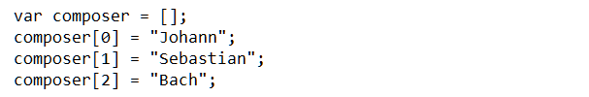
Eksplicit initialiserede arrays
Definér eksplicit initialiserede arrays med følgende syntaks:
De enkelte elementer i arrayet bliver kaldt ved at angive arrayet navn og det ønskede indeks-nummer

Slide 5
Initializer
Definér arrayet med følgende syntaks:
De enkelte elementer i arrayet bliver kaldt ved at angive arrayet navn og det ønskede indeks-nummer

Slide 6

Associative arrays
Associative arrays er arrays, hvor indeks er erstattet af en navngiven nøgle (key)
Definér associative arrays med følgende syntaks:
De enkelte elementer i arrayet bliver kaldt ved at angive den benyttede nøgle som indeks

Slide 7
Betingelser og løkker
I lighed med andre programmeringssprog har JavaScript kontrolstrukturer
Kontrolstrukturer styrer ved hjælp af logiske betingelser, om en given kode skal eksekveres, og i givet fald, eventuelt hvor mange gange den skal gentages
JavaScript har følgende kontrolstrukturer:
if [else]
while
do-while
for / for-in
switch

Slide 8
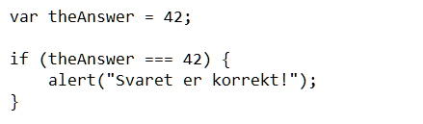

if
if-sætningen (”if-statement”) giver mulighed for at få eksekveret kode, såfremt en given betingelse returnerer true
Kode placeret mellem ”{” og ”}” vil kun blive eksekveret, såfremt betingelsen returnerer true
Hvis der kun skal eksekveres én linje kode, behøver denne linje ikke at være placeret mellem ”{” og ”}”

Slide 9
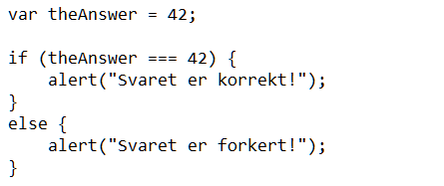
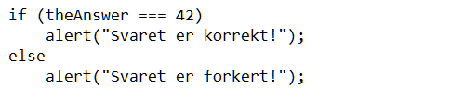
if/else
if/else-sætningen giver mulighed for at få eksekveret én kode, såfremt en given betingelse er true, og en anden kode, såfremt betingelsen evalueres til false
Hvis der kun skal eksekveres én linje kode for hvert tilfælde, behøver denne linje ikke at være placeret mellem ”{” og ”}”

Slide 10
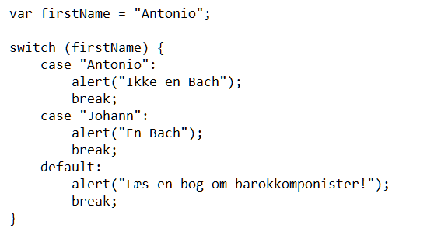
switch/case
switch/case-sætningen tester, hvorvidt en variabels værdi passer med en af de forskellige case-sætninger
Hvis en af case-sætningerne er opfyldt, bliver den angivne kode kaldt, og koden bryder ud af switch-case-sætningen

Slide 11
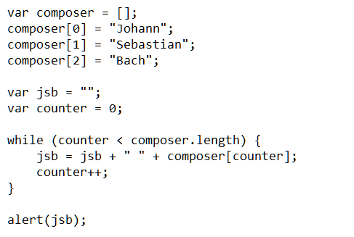
while
Koden i while-løkken vil blive eksekveret, såfremt en given betingelse er opfyldt (returnerer true). Så længe betingelsen er opfyldt, vil koden blive gentaget.
Husk at sørge for, at betingelsen skal kunne afbryde løkken ☺

Slide 12
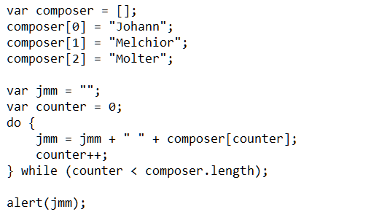
do-while
Koden i do-while-løkken vil blive eksekveret mindst én gang
Såfremt en given betingelse er opfyldt (returnerer true), vil koden i løkken blive gentaget

Slide 13
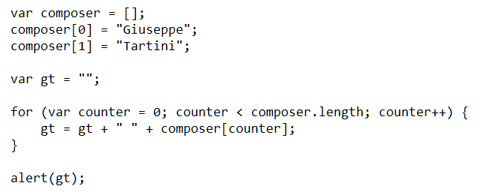
for(index, betingelse, handling)
for-løkken minder i funktionalitet om while-løkken. Koden vil blive eksekveret, såfremt en given betingelse er opfyldt (returnerer true) Så længe betingelsen er opfyldt, vil koden blive gentaget

Slide 14
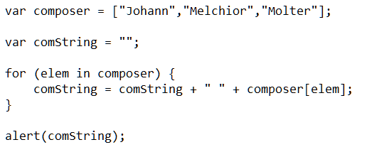
for(item in items)
for(item in items) er en for-løkke, som gennemløber hele datastrukturen element for element
Hvert element i datastrukturen repræsenteres af et automatisk beregnet indeks

Slide 15
Opgaver
Se mappe

